Slide 1
AI LITERACY
규칙에서 확률로
유창함과 정확함은 다른 속성이다
AI LITERACY
9 / 71
Notes:
AI 내부를 논문 수준으로 설명하지 않는다. 개발자가 실무에서 입력과 출력의 계약을 다르게 다뤄야 한다는 점만 잡는다.
전환: 규칙을 사람이 쓰는 시스템부터 비교한다.
예상 시간: 4분
[Sources]
- harness/01-하네스란무엇인가.md

Slide 2
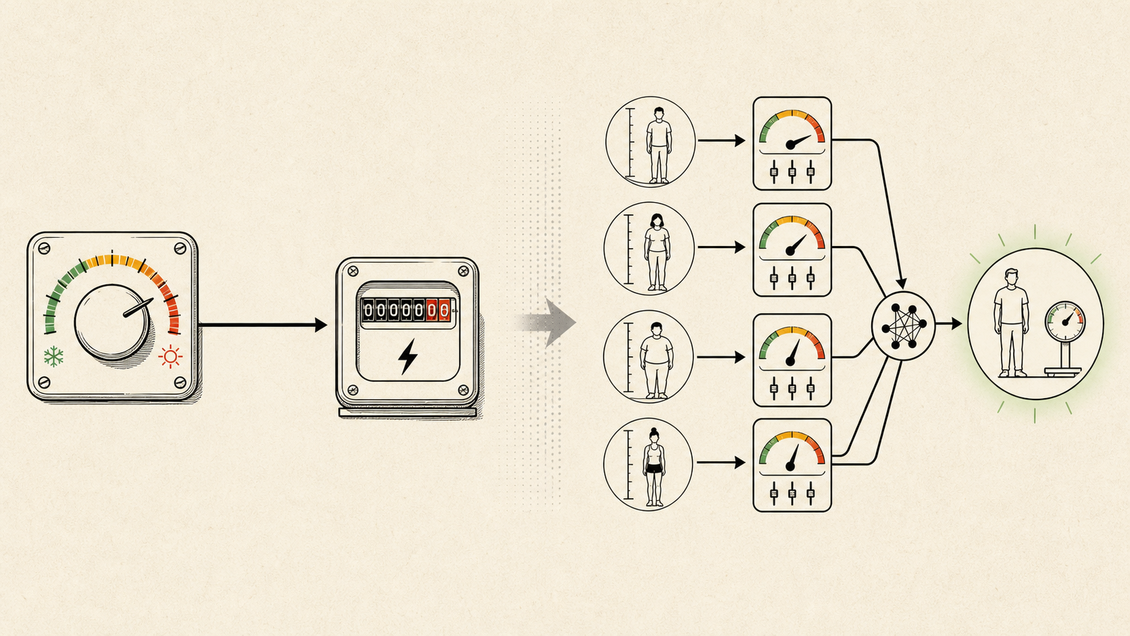
AI LITERACY
OPTIONAL
규칙은 사람이 쓰고, 학습은 관계를 조정한다
규칙 기반
학습 기반
조건을 사람이 정한다
데이터로 오차를 줄인다
틀리면 코드를 찾아 고친다
관계를 수치로 조정한다
동작 이유를 설명하기 쉽다
데이터의 한계를 물려받는다
10 / 71
Notes:
에어컨 다이얼과 키-몸무게 추정 비유로 설명한다. 이름을 AI라고 부를지보다 규칙을 누가 만들었는지가 중요하다.
전환: 학습 과정에서 조정되는 수치를 파라미터라고 부른다.
예상 시간: 4분
[Sources]
- harness/01-하네스란무엇인가.md
- harness/images/ai-rule-vs-learning.png

Slide 3
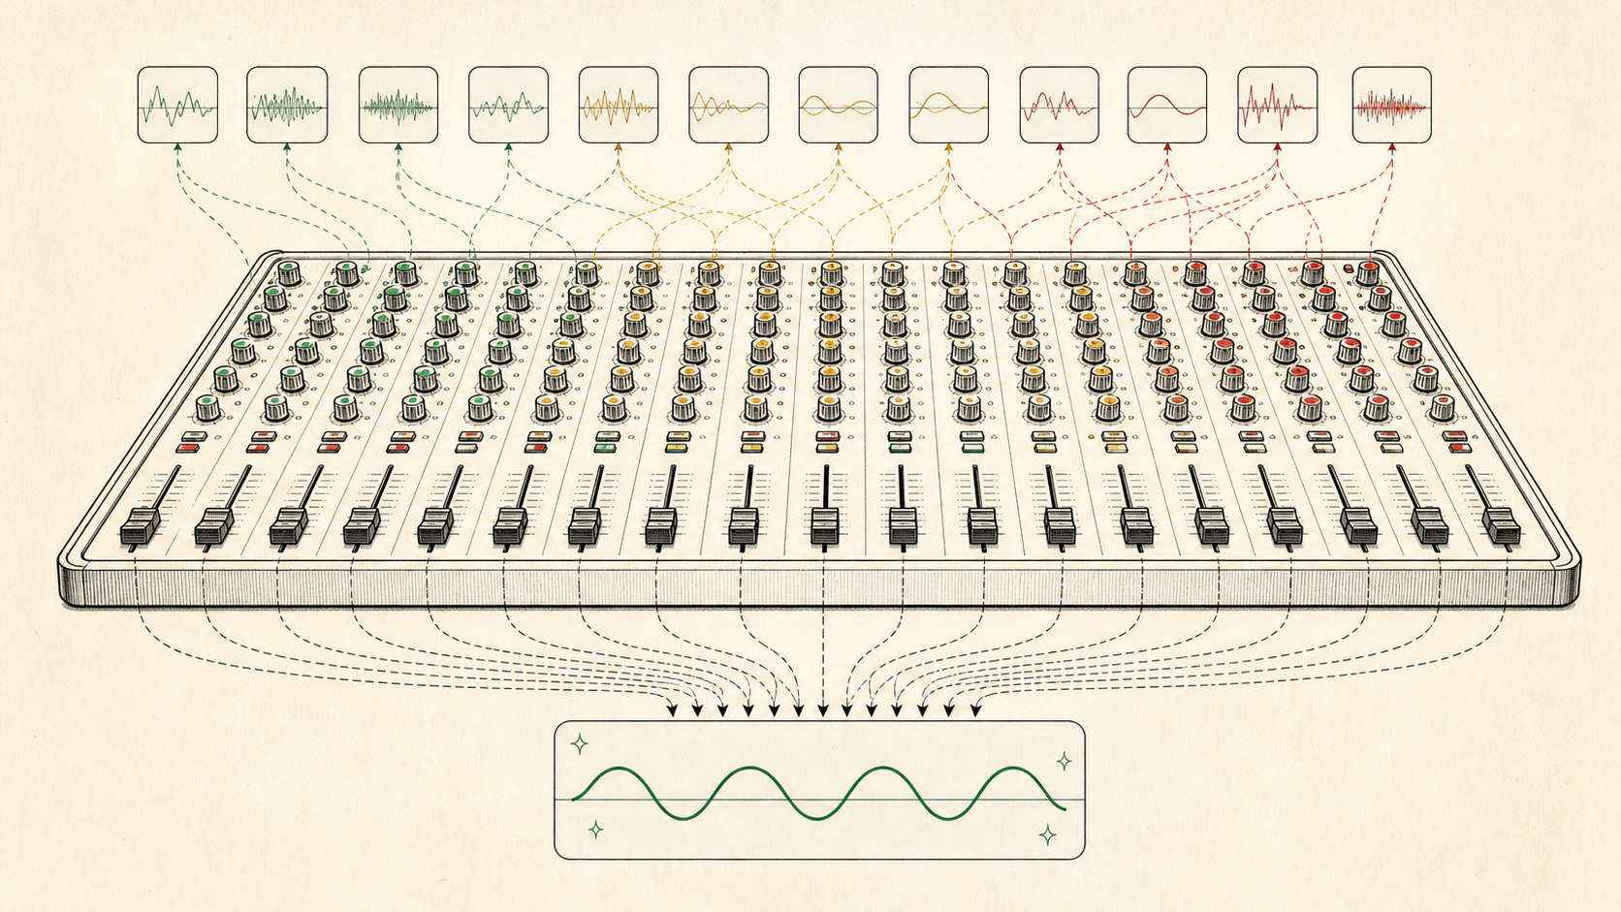
AI LITERACY
OPTIONAL
파라미터는 지식 목록이 아니다
하나의 값이 하나의 규칙을 뜻하지 않는다
수많은 값의 조합이 출력을 만든다
11 / 71
Notes:
오디오 믹서 비유를 사용하되, 실제 파라미터는 사람이 의미를 붙여 돌리는 노브가 아니라는 비유의 한계도 말한다. 핵심은 지식이 문장 목록으로 저장되지 않는다는 점이다.
전환: 그 조합은 다음 출력을 확률적으로 만든다.
예상 시간: 4분
[Sources]
- harness/01-하네스란무엇인가.md
- harness/images/ai-parameters-mixer.png

Slide 4
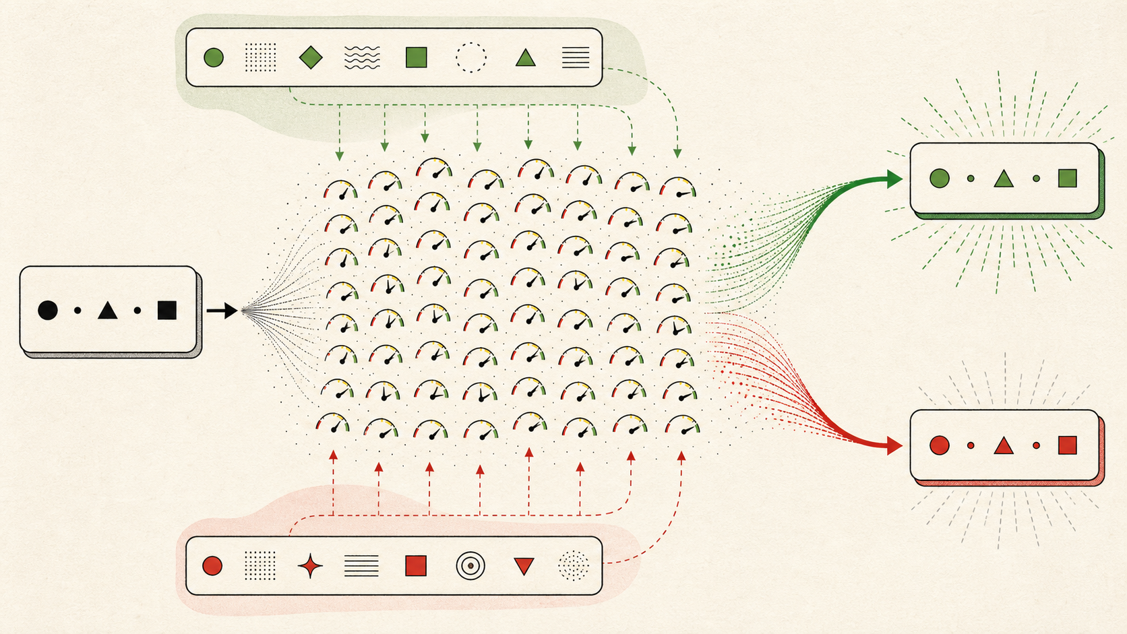
AI LITERACY
같은 입력도 맥락에 따라 후보가 달라진다
OPTIONAL
“휴스턴은…”
텍사스에 있다
NASA가 있다
아주 덥다
12 / 71
Notes:
한국인과 휴스턴 거주자가 떠올리는 다음 문장이 다를 수 있다는 예로, 학습 분포와 현재 맥락이 후보 확률을 바꾼다는 점을 설명한다.
전환: 그러므로 자연스러운 문장은 사실 확인의 증거가 아니다.
예상 시간: 4분
[Sources]
- harness/01-하네스란무엇인가.md
- harness/images/ai-context-probability.png

Slide 5
AI LITERACY
OPTIONAL
유창함과 정확함은 다른 속성이다
그럴듯한 문장 ≠ 이해의 증거
자연스러운 번역 ≠ 사실 확인
13 / 71
Notes:
모델이 사람처럼 이해했는지를 철학적으로 결론내리지 않는다. 실무 계약으로는 학습 데이터와 맥락을 조건으로 다음 출력을 예측했다고 다루는 편이 안전하다.
전환: 개발자가 익숙한 컴파일러의 계약과 비교한다.
예상 시간: 4분
[Sources]
- harness/01-하네스란무엇인가.md

Slide 6
AI LITERACY
LLM은 결과가 보장되지 않는다
규칙
자연어 → LLM
같은 입력
같은 문장
같은 번역 결과
다른 코드가 가능
재현 가능한 계약
계약을 따로 만들어야 함
14 / 71
Notes:
프로그램 실행의 결정성과 번역 계층의 결정성을 구분한다. Math.random이 있어도 같은 소스의 컴파일 결과는 같다. 자연어는 번역 결과 자체가 달라질 수 있다.
전환: 이 차이가 실무에서 네 가지 실패로 나타난다.
예상 시간: 4분
[Sources]
- harness/01-하네스란무엇인가.md

Slide 7
AI LITERACY
OPTIONAL
실무에서는 네 방식으로 흔들린다
할루시네이션 — 없는 API를 만든다
과잉 구현 — 요청하지 않은 것까지 만든다
누락 — 필요한 조건을 빼먹는다
왜곡 — 요구사항의 뜻을 바꾼다
15 / 71
Notes:
이 네 가지를 공포 목록으로 끝내지 않는다. 뒤에서 원칙과 검증 루프가 각각 무엇을 줄이는지 다시 연결할 예고편이다.
전환: 그래서 AI를 더 좋은 컴파일러로 취급하면 실패한다.
예상 시간: 4분
[Sources]
- harness/01-하네스란무엇인가.md

Slide 8
AI LITERACY
AI(LLM)를 더 좋은 규칙으로 취급하면 실패한다
결과가 흔들리는 도구는 믿음으로 다루지 않는다
행동하게 하고, 관찰하고, 검증한다
generate → observe → verify
16 / 71
Notes:
재현성을 높일 수는 있지만 컴파일러와 같은 입력-출력 계약은 아니다. 따라서 신뢰를 모델의 유창함에서 얻지 않고 외부 검증에서 얻는다.
전환: 그 루프를 도는 실행 단위가 Agent다.
예상 시간: 4분
[Sources]
- harness/01-하네스란무엇인가.md

